Slide 1

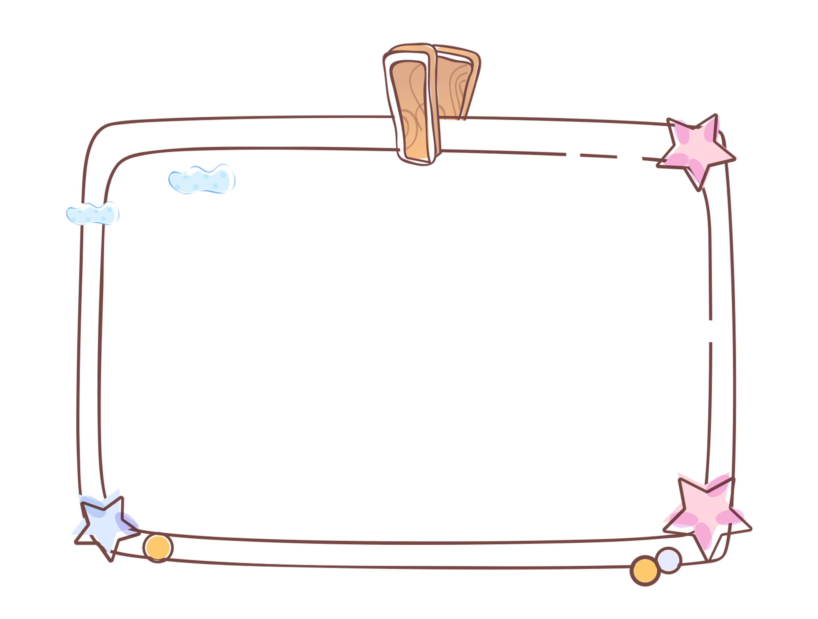
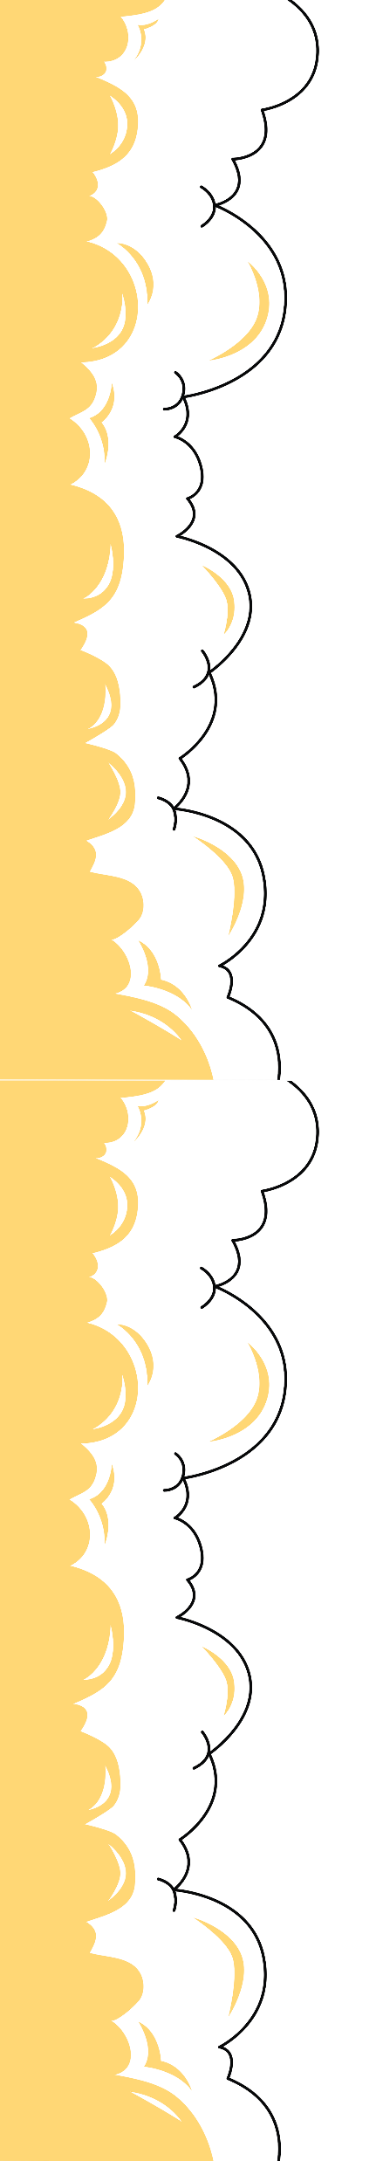


01

Slide 2

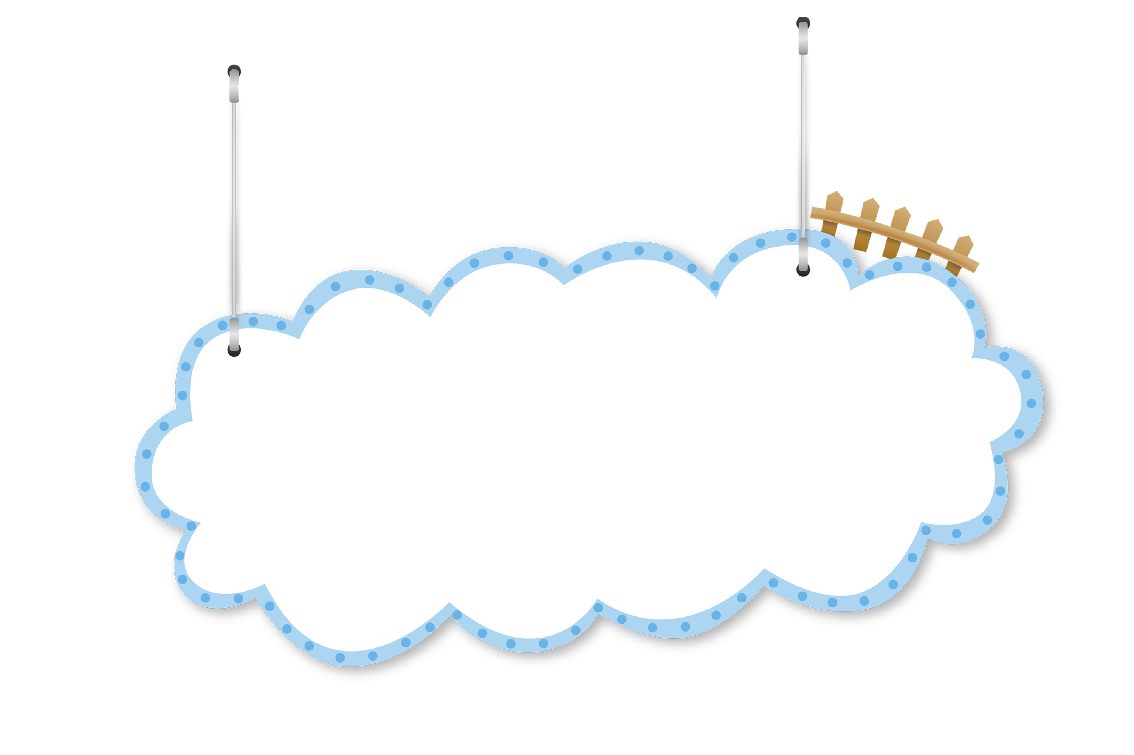
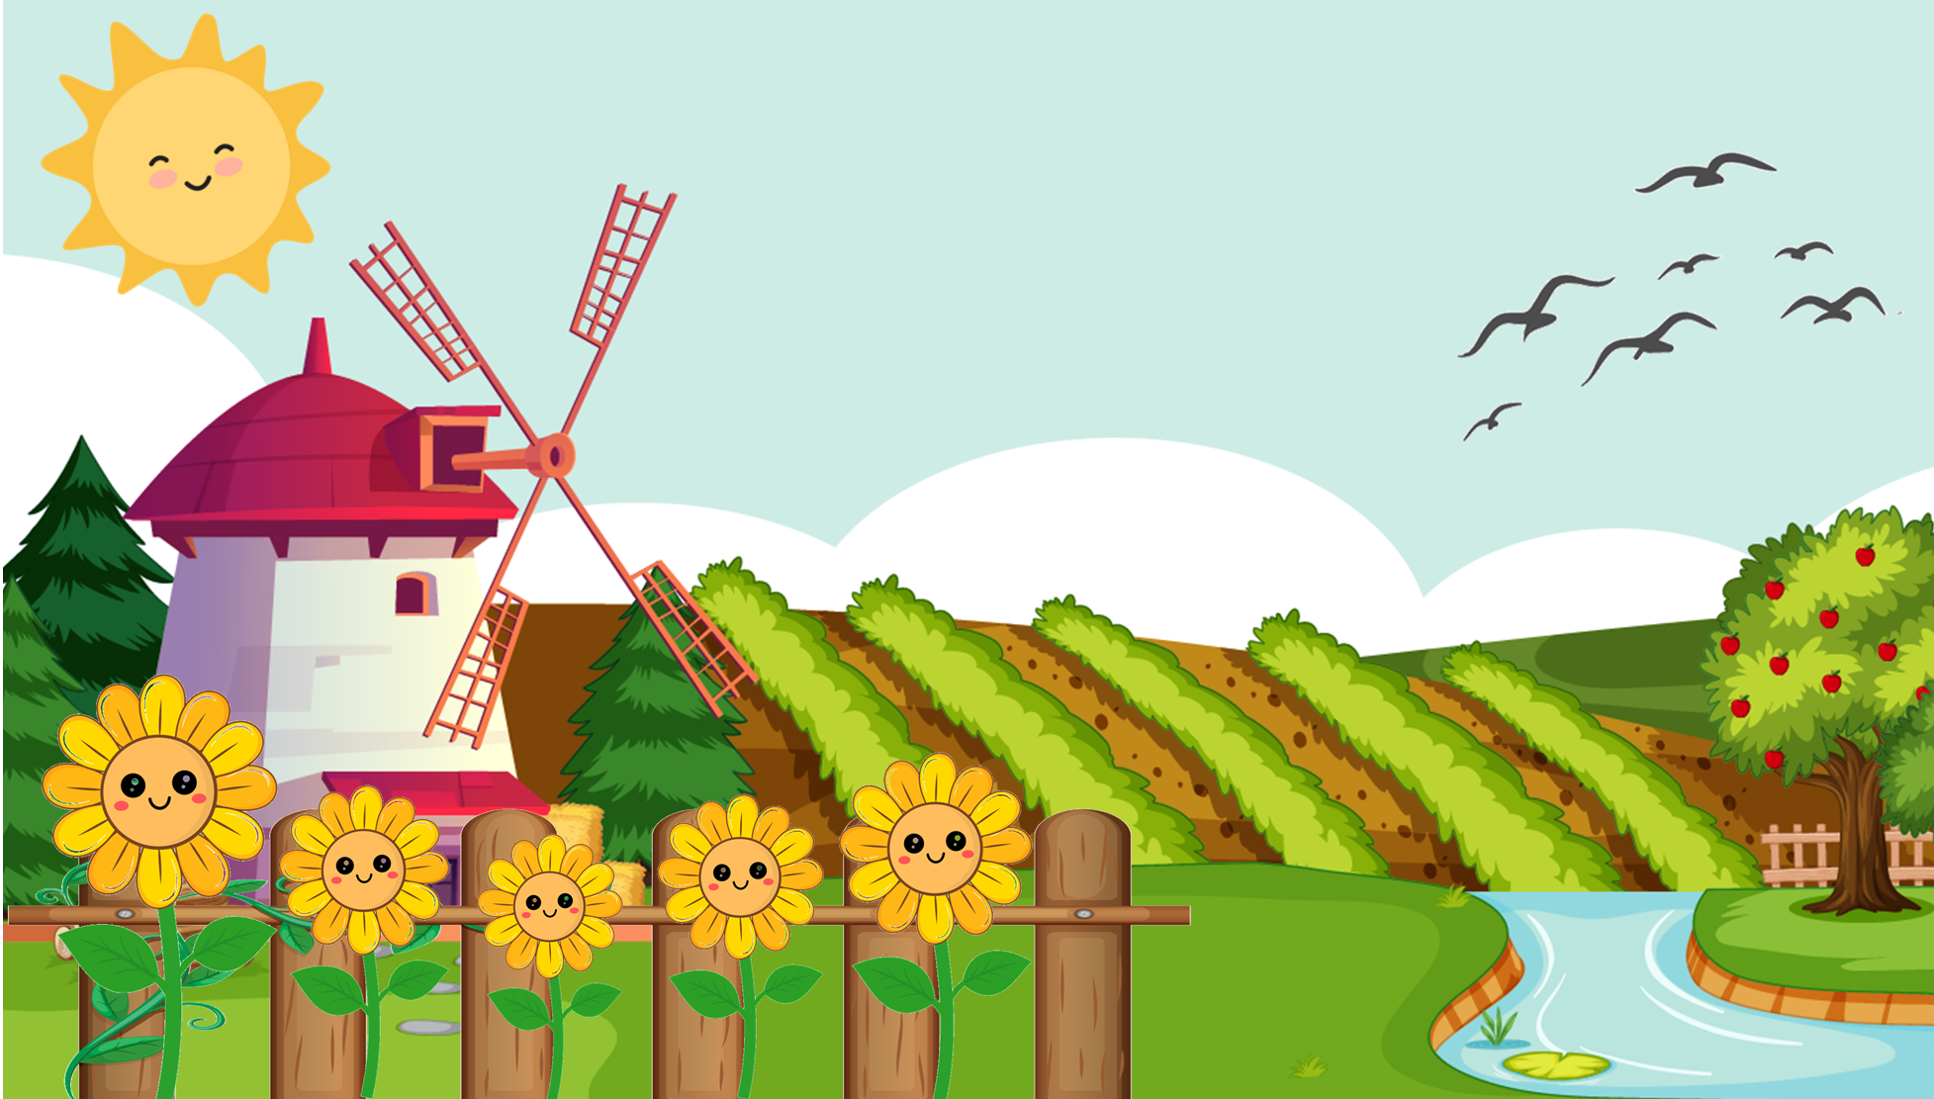

NGỌN ĐỒI
CHONG CHÓNG

Slide 3
Học tiếp
1
2
4
3

Slide 4
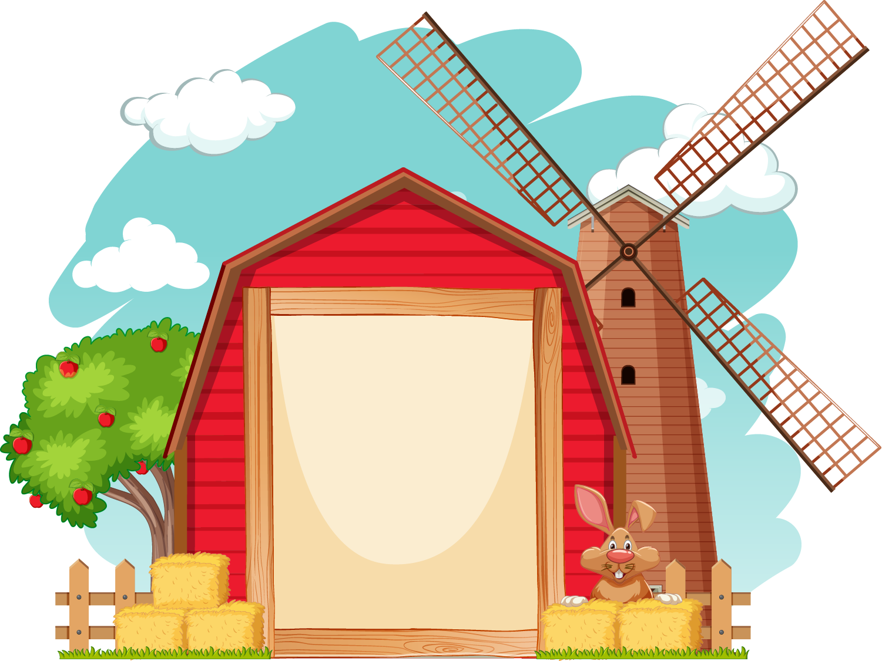
1. Hãy nêu những biểu hiện của việc ham học hỏi?

Slide 5
2. Tại sao nên có đức tính ham học hỏi?

Slide 6
3. Nêu lợi ích của việc ham học hỏi?

Slide 7


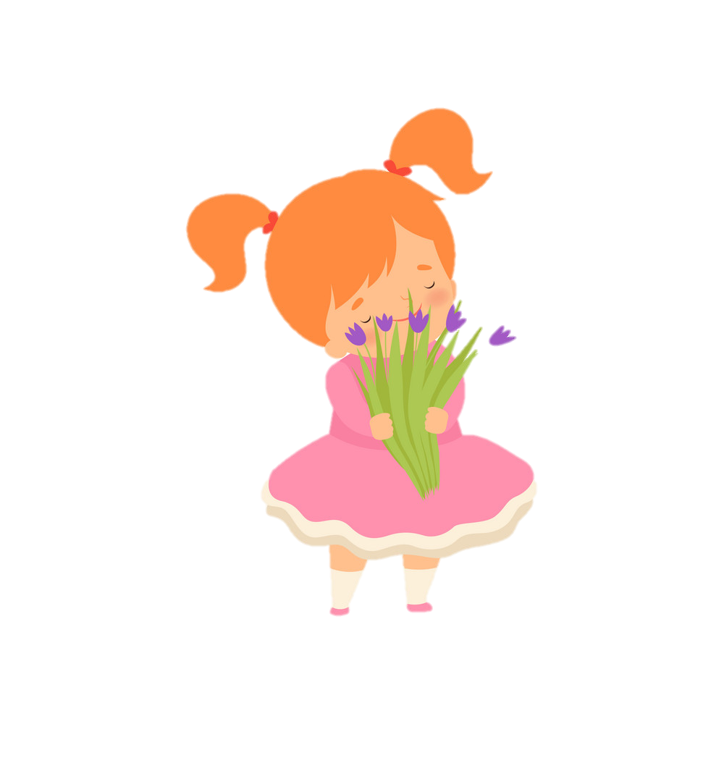

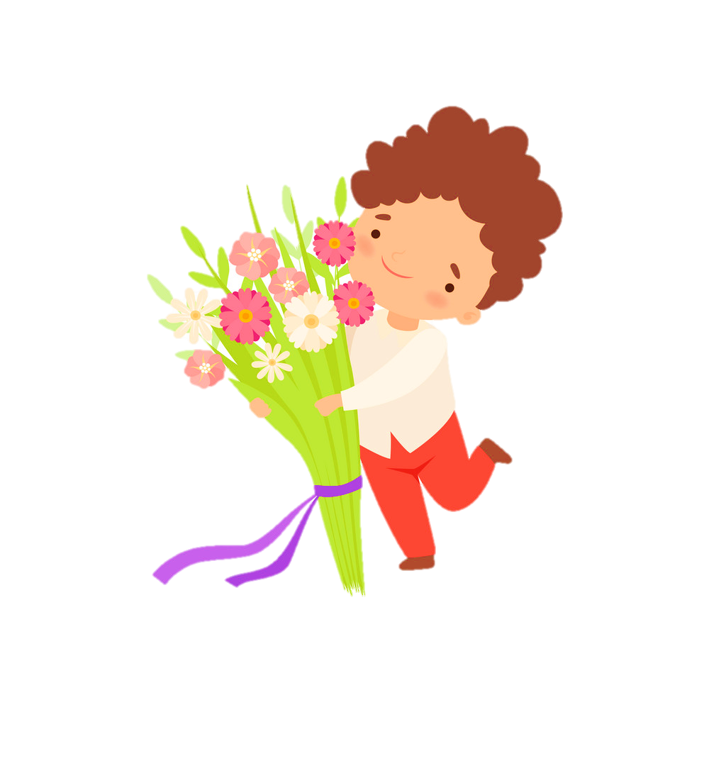
Bài 4: Ham học hỏi

Slide 8

02

Slide 9


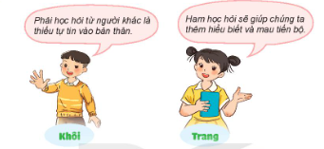
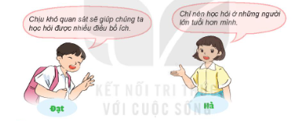
Em tán thành hoặc không tán thành với ý kiến nào dưới đây? Vì sao?
BÀI 1

Slide 10











Slide 11
Chia sẻ
Nêu việc tán thành hoặc không tán thành và giải thích?
Không tán thành không học hỏi mới là thiếu tự tin vào bản thân. Con người luôn phát triển không ngừng, nếu không học hỏi chúng ta sẽ trở nên lạc hậu, không thể tiến bộ được.

Slide 12
Chia sẻ
Nêu việc tán thành hoặc không tán thành và giải thích?
Tán thành kiến thức là muôn màu và không giới hạn, chỉ có học hỏi không ngừng mới khiến chúng ta tiếp thu được nhiều điều mới và phát triển bản thân.

Slide 13
Chia sẻ
Nêu việc tán thành hoặc không tán thành và giải thích?
Tán thành kiến thức mới có ở khắp nơi trong cuộc sống và quan sát sẽ giúp chúng ta phát hiện ra những điều nhỏ nhặt nhất nhưng có thể sẽ vô cùng hữu ích.

Slide 14
Chia sẻ
Nêu việc tán thành hoặc không tán thành và giải thích?
Không tán thành không chỉ những người lớn tuổi mới mà cả những em bé nhỏ tuổi hơn cũng có thứ chúng ta nên học hỏi như lòng vị tha, sự chân thành,...

Slide 15
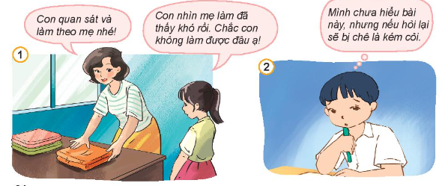
Em đồng tình hay không đồng tình với thái độ và hành vi của bạn nào trong các bức trạnh dưới đây? Vì sao?
BÀI 2

Slide 16
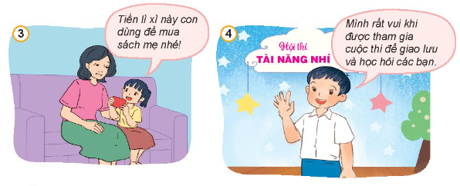
Em đồng tình hay không đồng tình với thái độ và hành vi của bạn nào trong các bức trạnh dưới đây? Vì sao?
BÀI 2

Slide 18
Em đồng ý với thái độ, hành vi của bạn:
Tranh 3: bạn nhỏ không dùng tiền lì xì để mua đồ chơi, đồ ăn mà dùng để mua sách, giúp bạn tìm hiểu thêm nhiều kiến thức mới.
Tranh 4: bạn nam đã mạnh dạn tham gia cuộc thi để học hỏi, giao lưu với nhiều bạn bè hơn, phát triển khả năng của bản thân.

Slide 19
Em không đồng ý với thái độ, hành vi của bạn:
Tranh 1: bạn nhỏ mới nhìn mẹ làm mẫu, chưa bắt tay vào thực hiện những đã sợ khó và không muốn làm.
Tranh 2: bạn nam chưa hiểu bài những lại quá nhút nhát, sợ bị chê cười nên không dám hỏi lại. Điều này sẽ khiến bạn bị thiếu hụt kiến thức và tiếp thu chậm hơn so với các bạn.

Slide 20


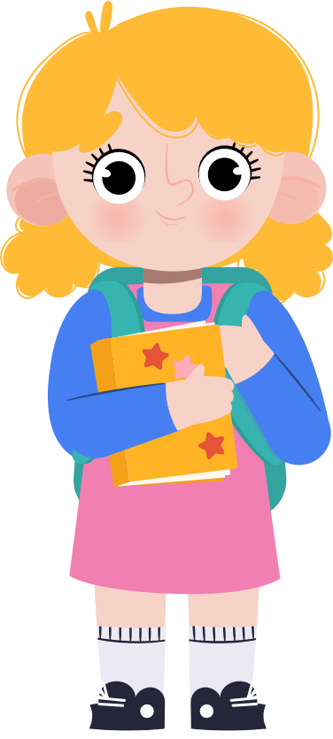
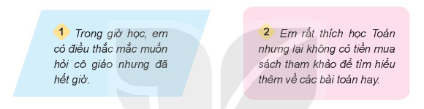
Em sẽ làm gì trong tình huống sau:
BÀI 1

Slide 21
BÀI 1
Tình huống 1: Em sẽ xin cô nán lại thêm một chút để giải đáp thắc mắc cho mình.

Slide 22
BÀI 1
Tình huống 2: em sẽ lên thư viện của trường để tìm một vài loại sách tương tự hoặc nói chuyện với mẹ, xin mẹ cho em tiền để mua sách tham khảo.

Slide 23


03

Slide 24

1. Chia sẻ với các bạn những điều thú vị mà em đã học được từ một người bạn, một cuốn sách hoặc một chương trình truyền hình?
2. Kể về một tấm gương ham học hỏi mà em biết?
Vận dụng

Slide 25


Slide 26
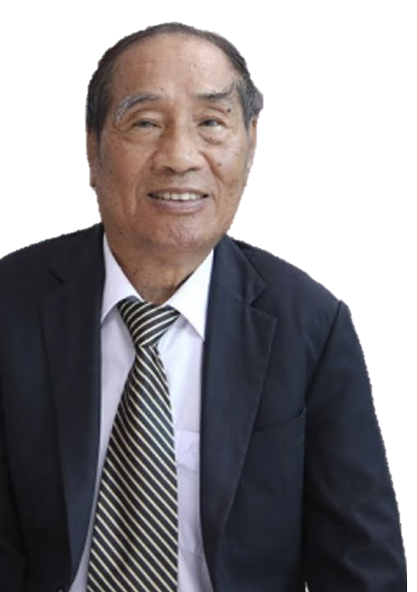
Thầy Nguyễn Ngọc Kí là một tấm gương hiếu học sáng rỡ cho các thế hệ học sinh noi theo. Sau cơn bạo bệnh vào năm 4 tuổi, thầy đã bị liệt cả hai tay. Tuy nhiên, điều đó chẳng chút nào mai một tinh thần học tập của thầy. Thầy Nguyễn Ngọc Kí đã dùng đôi chân của mình để tập viết. Dần dần, vượt qua bao đau đớn, khó khăn, thầy Kí đã viết được và đến trường học như bao bạn khác. Không những thế, thầy còn học rất giỏi và đạt được những thành tích cao, trở thành một nhà giáo tuyệt vời. Thầy Nguyễn Ngọc Kí thực sự là tấm gương sáng cho toàn thể các học sinh noi theo.
Gợi ý

Slide 27
